Slide 1




Predicción de la prevalencia de trastornos mentales y consumo de ansiolíticos
Celia Cabello Navarro
Data Science en The Bridge

Slide 2
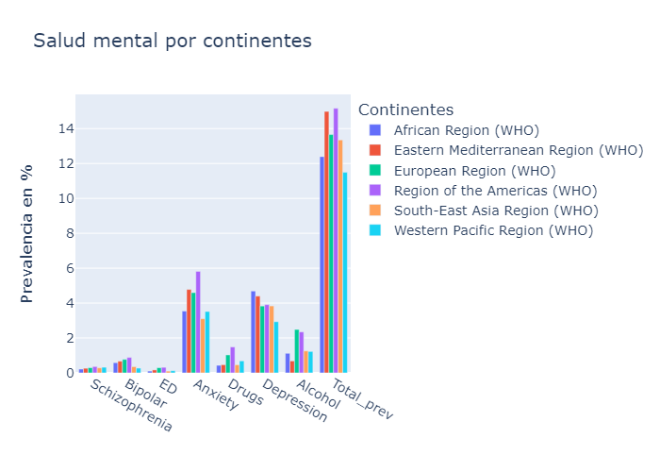
En capítulos anteriores…

Slide 3
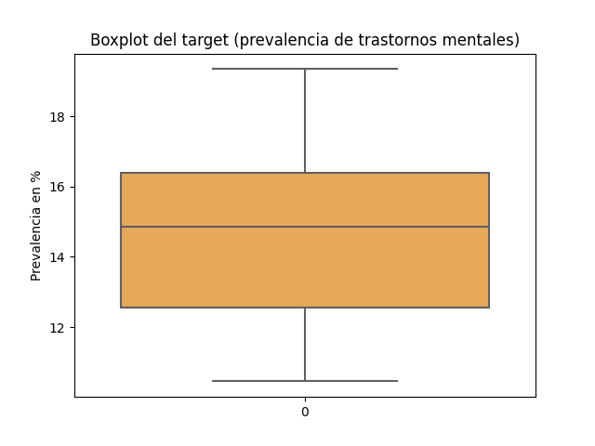
Prevalencia... ¿Qué podría predecirla?
Factores demográficos y económicos:
PIB (Producto Interior Bruto)
Tamaño de la población
Tasa de empleo
Periodo de tiempo (año)

Slide 4
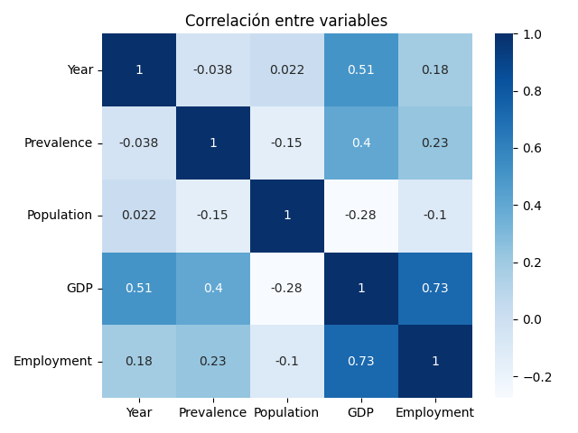
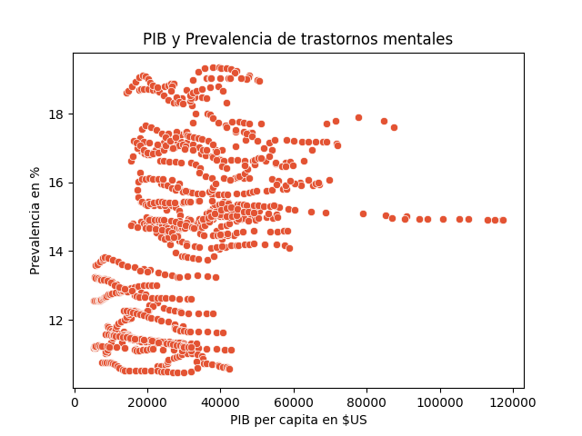
Prevalencia... ¿Qué podría predecirla?

Slide 5
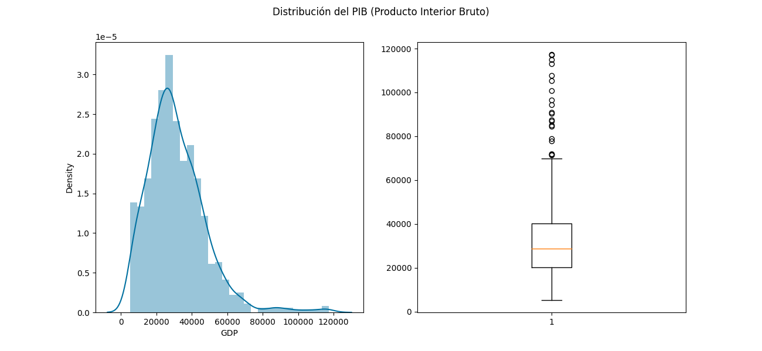
Prevalencia... ¿Qué podría predecirla?

Slide 6
Modelos entrenados
Regresión lineal y regresión polinómica
Decision Tree
01
02
03
Ensembles: Random Forest y ADABoost
04
Deep Learning: Redes neuronales

Slide 7

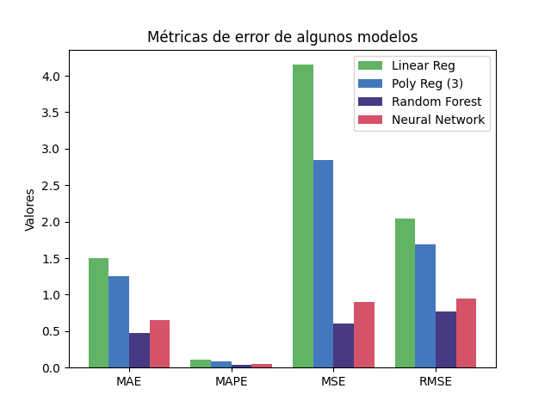

Resultados de los modelos

Slide 8
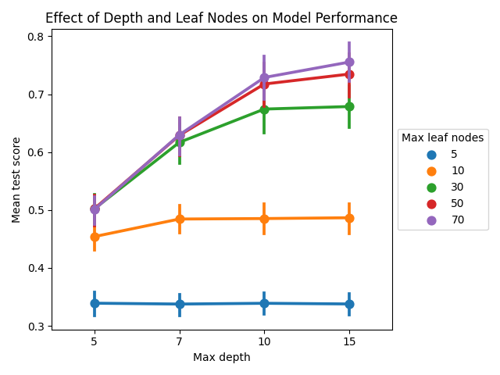
Random Forest: Hiperparámetros
Max. Score = 0.87

Slide 9
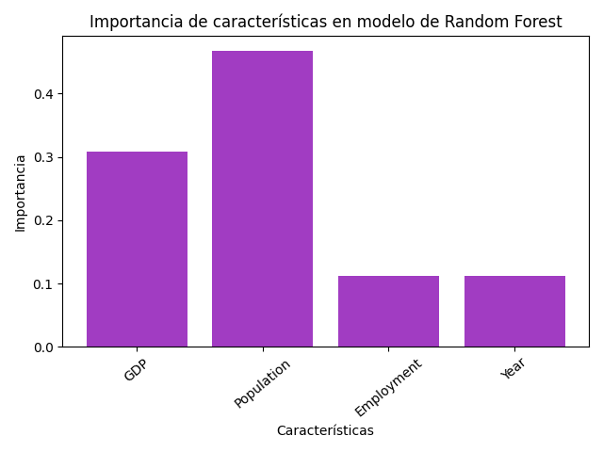
Random Forest: Feature Importance

Slide 10
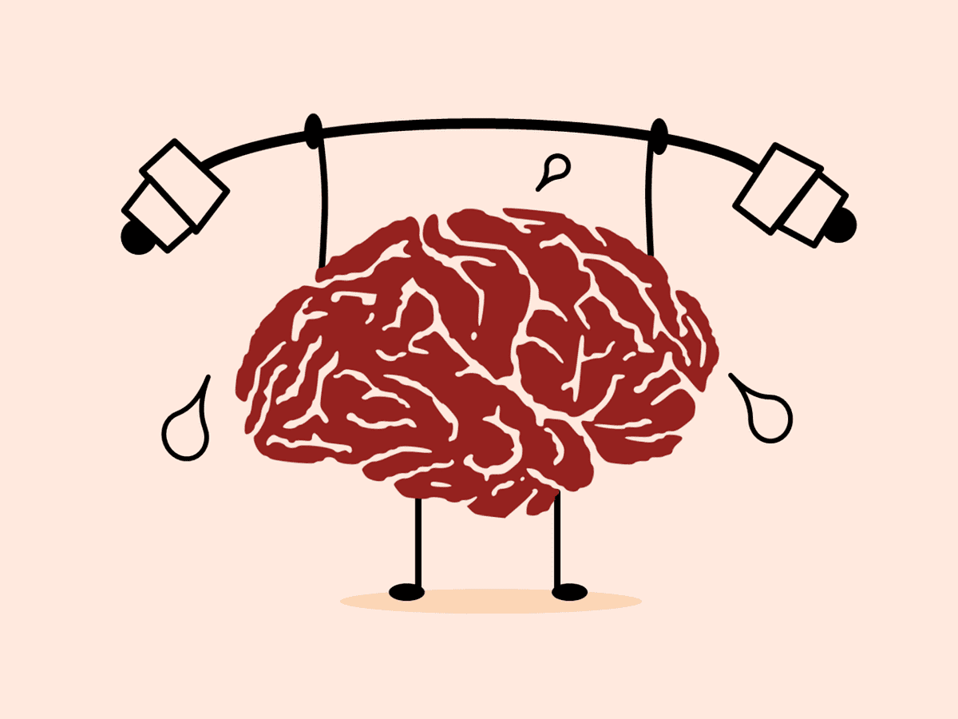
Y…¿En España? ¿Cómo afectan los factores sociales y económicos a la salud mental?

Slide 11
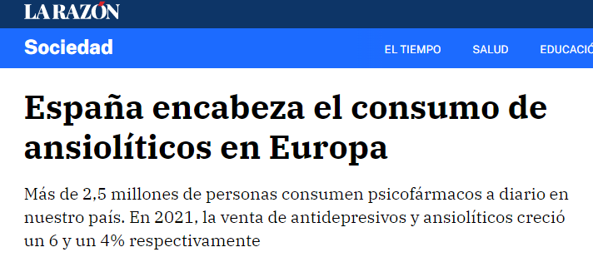
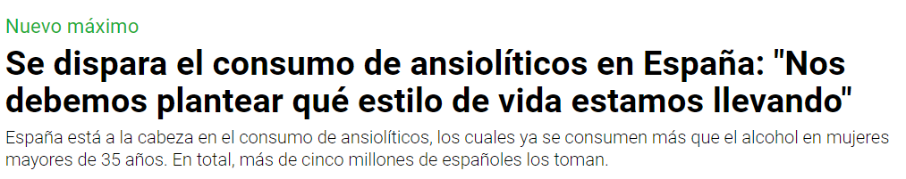
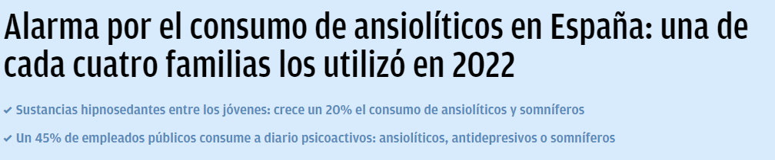
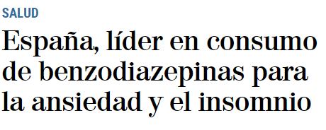
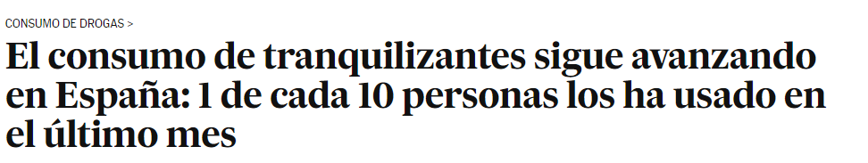

Slide 12
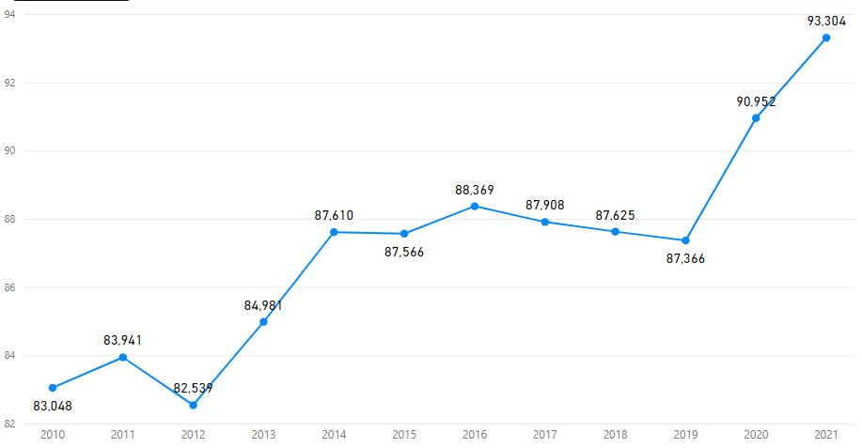
Consumo de Ansiolíticos en España

Slide 13
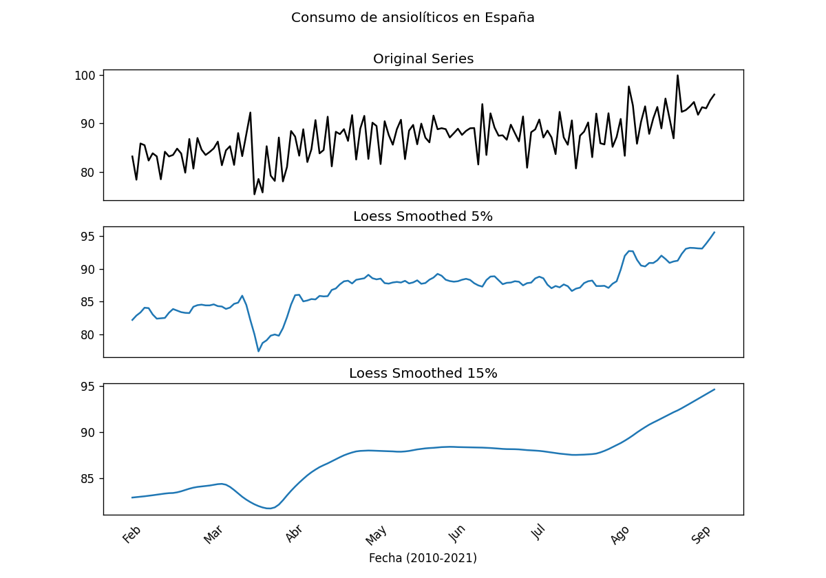
Consumo de Ansiolíticos en España

Slide 14
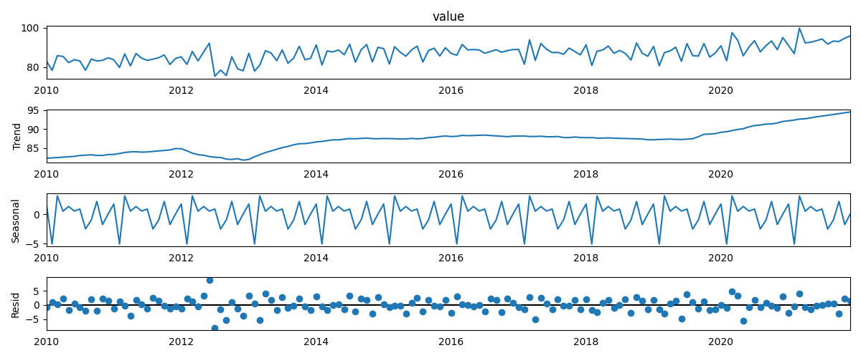
Consumo de Ansiolíticos en España

Slide 15
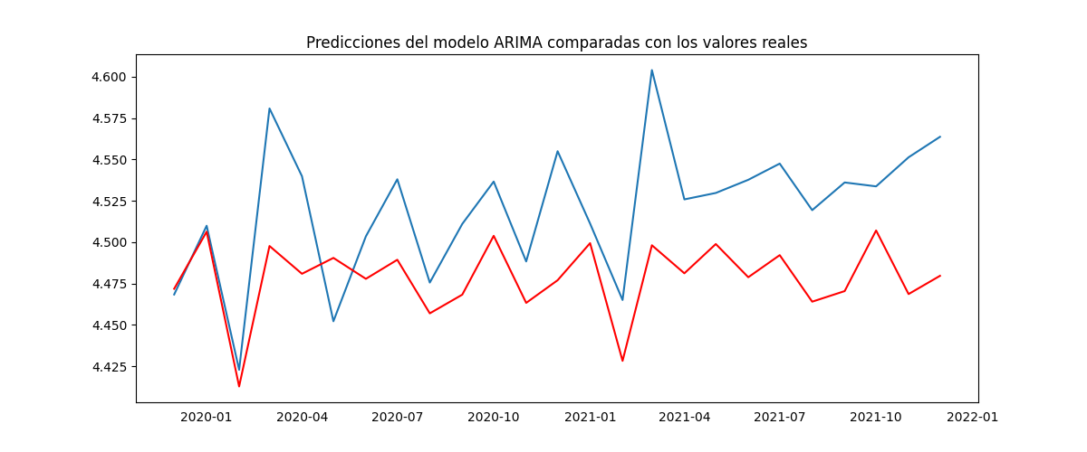
Modelo ARIMA
MAE | 0.0451
MAPE | 0.0100
MSE | 0.0027
RMSE | 0.0525

Slide 16
¿Cómo nos pueden ayudar estos modelos?
Identificar factores de riesgo y tendencias en la salud mental y consumo de psicofármacos
Prever la necesidad de servicios de salud mental en un país
Diseñar programas específicos de prevención y tratamiento
Planificar la distribución de recursos en el sistema de salud

Slide 17

Gracias por vuestra atención ☺

